Slide 1
Bootstrap

Slide 2

Bootstrap
Bootstrap - это изящный, интуитивно понятный и мощный интерфейсный фреймворк для мобильных устройств, предназначенный для более быстрой и простой веб-разработки. Он использует HTML, CSS и Javascript.
Bootstrap был разработан Марком Отто и Джейкобом Торнтоном в Twitter. Он был выпущен как продукт с открытым исходным кодом в августе 2011 года на GitHub.

Slide 3

Почему именно Bootstrap?
Подход Mobile first: начиная с Bootstrap 3, фреймворк содержит стили для верстки при различных разрешениях.
Поддержка браузера: поддерживается всеми популярными браузерами.
Легко начать: достаточно знать HTML и CSS. Крометого, на официальном сайте Bootstrap есть хорошая документация.
Адаптивный дизайн: Адаптивный CSS Bootstrap адаптируется к разрешению экрана ПК, планшетам и мобильным телефонам.

Slide 4

предоставляет разработчикам простое и единообразное решение для создания интерфейса.
cодержит красивые и функциональные встроенные компоненты, которые легко настраивать.
обеспечивает веб-настройку.
имеет открытый исходный код.

Slide 5
Что включает Bootstrap
Bootstrap предоставляет базовую структуру с системой таблиц, стилями ссылок, фоном.
CSS: Bootstrap включает в себя функцию глобальных настроек CSS, основные HTML-элементы, стилизованные и улучшенные с помощью расширяемых классов, и продвинутую систему сеток.
Компоненты: Bootstrap содержит более десятка повторно используемых компонентов, созданных для обеспечения иконографии, выпадающего списка, навигации, оповещений, всплывающих окон и многого другого.
Плагины для JavaScript: Bootstrap содержит более десятка пользовательских плагинов для jQuery. Вы можете легко включить их все или по одному.
Настройка: Вы можете настроить компоненты Bootstrap, переменные LESS и плагины jQuery, чтобы получить свою собственную версию.

Slide 6
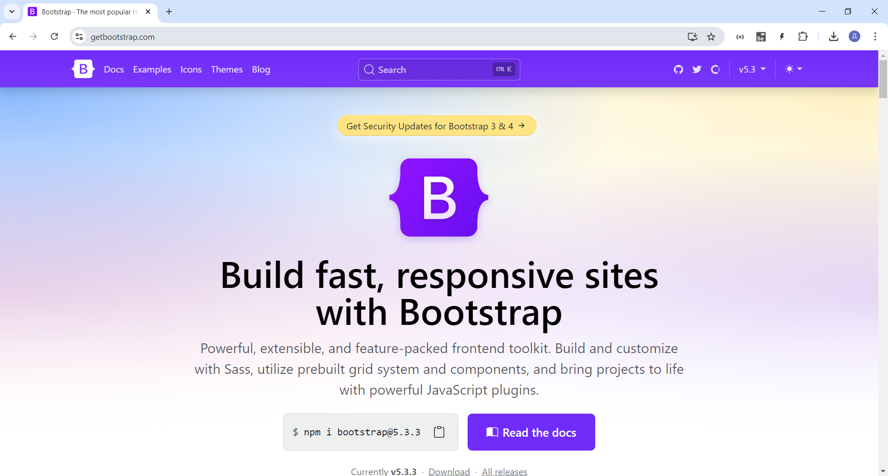
Установка Bootstrap
Вы можете загрузить последнюю версию Bootstrap с сайта http://getbootstrap.com/.

Slide 7
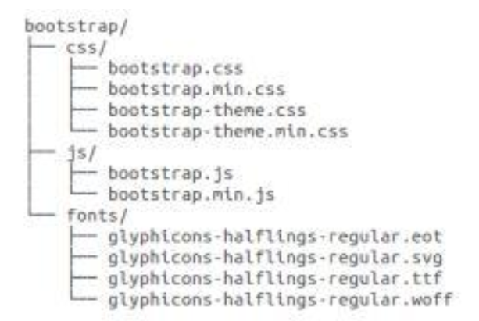
Структура каталога PRECOMPILED BOOTSTRAP

Slide 8
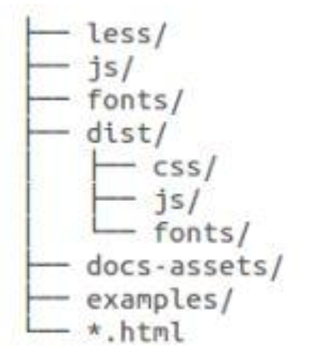
Структура каталога BOOTSTRAP SOURCE CODE

Slide 9
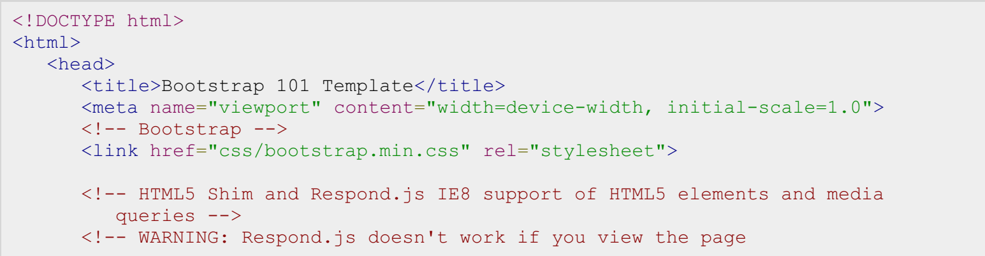
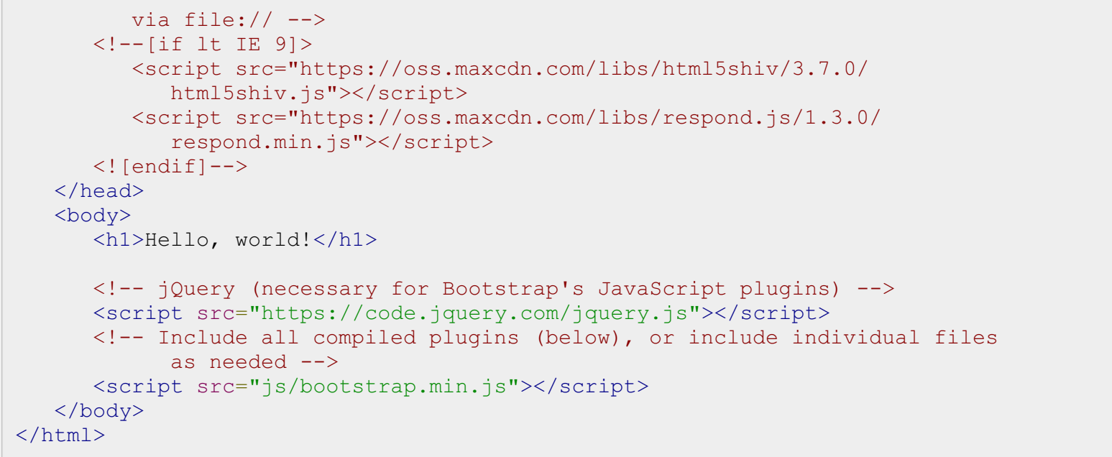

Slide 10
Bootstrap Grid
В графическом дизайне сетка - это структура (обычно двумерная), состоящая из ряда пересекающихся прямых (вертикальных, горизонтальных) линий, используемых для структурирования контента.
Она широко используется для разработки макета и структуры контента в полиграфическом дизайне. В веб-дизайне это очень эффективный метод быстрого и результативного создания согласованного макета с использованием HTML и CSS.

Slide 11
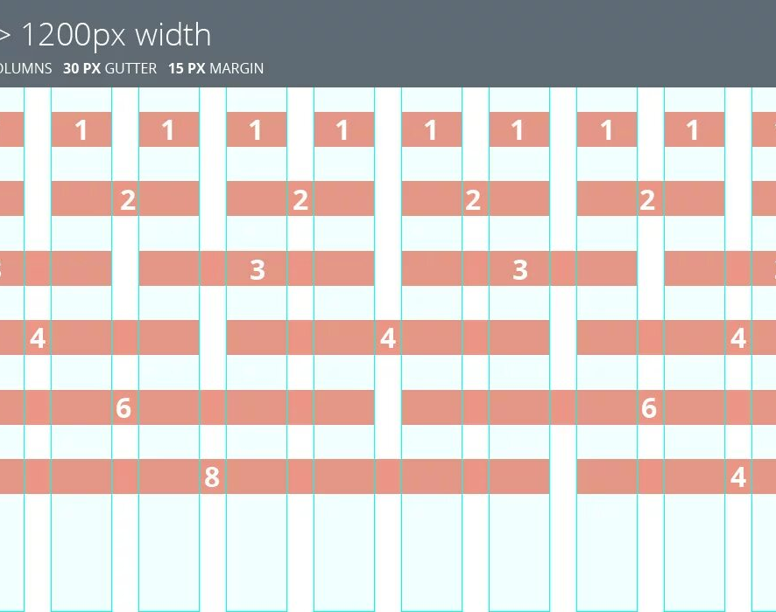
Сетка
Bootstrap включает в себя адаптивную мобильную систему first fluid grid, которая соответствующим образом масштабируется до 12 столбцов по мере увеличения размера устройства или окна просмотра.
Она включает в себя предопределенные классы для упрощения выбора макета, а также мощные миксины для создания большего количества семантических макетов.

Slide 12
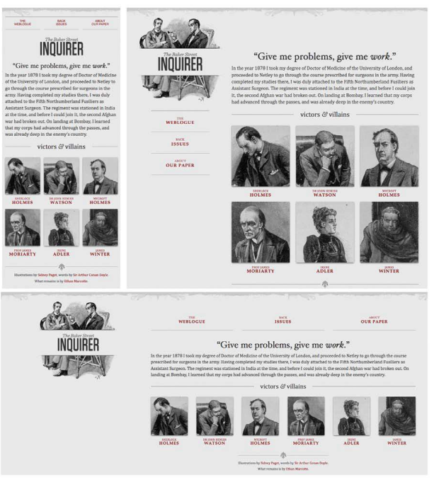
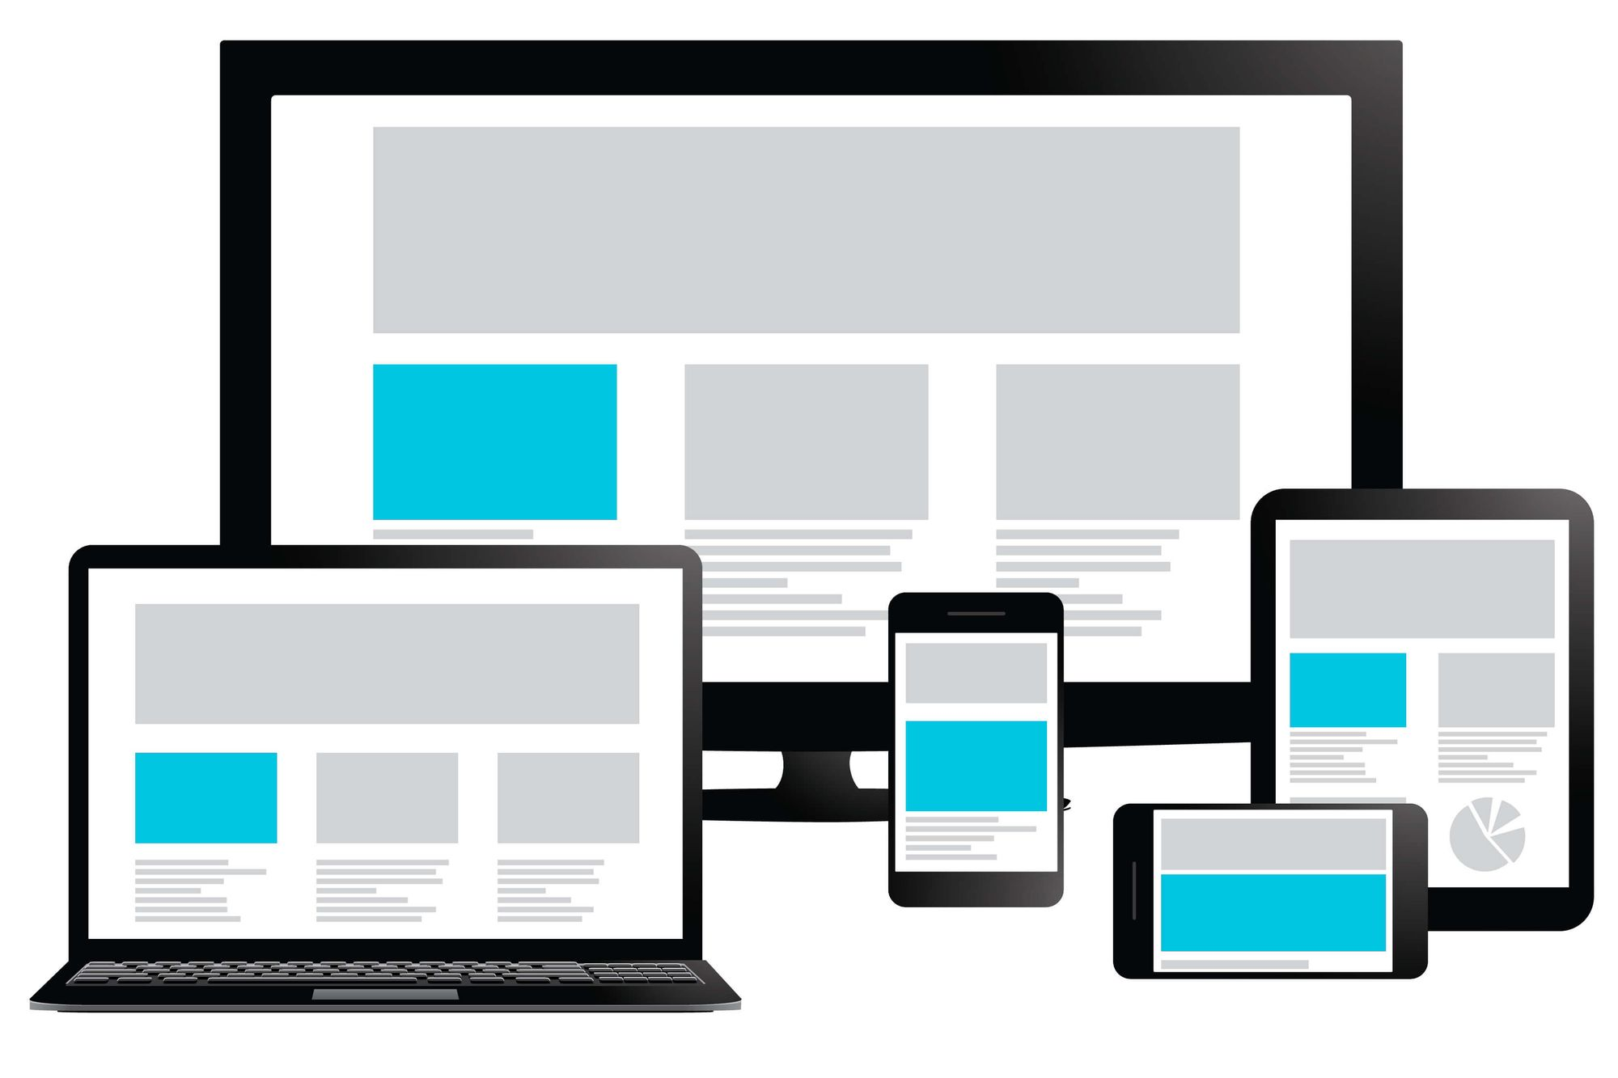
Адаптивные макеты

Slide 13
Стратегия MOBILE FIRST
Содержание: Определите, что является наиболее важным.
Макет: Сначала создайте дизайн с уменьшенной шириной.
Базовый CSS в первую очередь адресован мобильному устройству; медиазапросы адресованы планшетам и настольным компьютерам.
Прогрессивное улучшение: Добавляйте элементы по мере увеличения размера экрана.

Slide 14
Bootstrap Grid System
Сетка используются для создания макетов страниц с использованием ряда строк и столбцов, в которых размещается контент.
Строки должны быть размещены в классе .container для правильного выравнивания и заполнения.
Используйте строки .row для создания горизонтальных групп столбцов.
Содержимое должно быть размещено в столбцах, и только столбцы могут быть непосредственными дочерними элементами строк.
Для быстрого создания макетов сетки доступны предопределенные классы, такие как .row, col-md, .col-xs-4.
Столбцы сетки создаются путем указания количества доступных столбцов, которые вы хотите охватить. Например, в трех равных столбцах будет использоваться .col-xs-4.

Slide 15
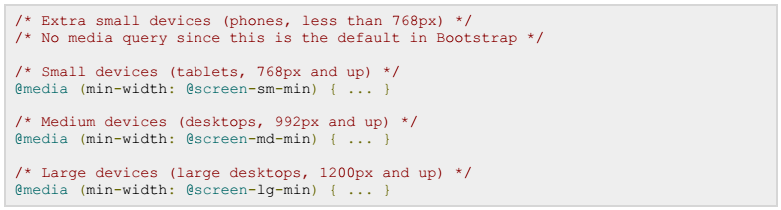
Media Queries
Медиа-запрос - термин, обозначающий "условное правило CSS". Он просто применяет некоторый CSS-код на основе определенных условий. Если эти условия выполняются, применяется стиль.
Медиа-запросы в Bootstrap позволяют перемещать, показывать и скрывать контент в зависимости от размера окна просмотра.
Следующие мультимедийные запросы используются в файлах LESS для создания ключевых точек в системе Bootstrap Grid.

Slide 16
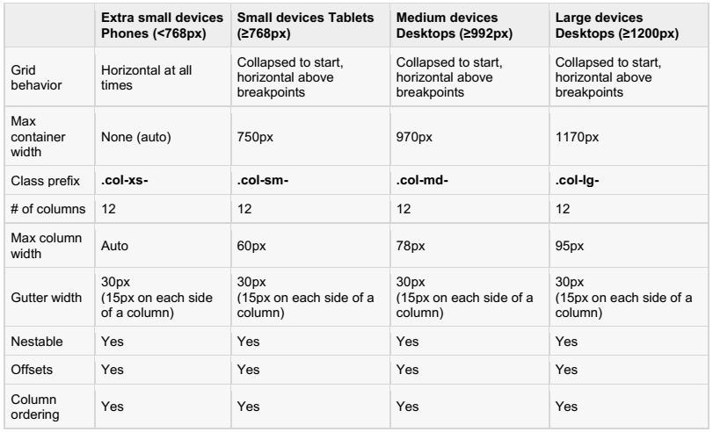
Grid options

Slide 17
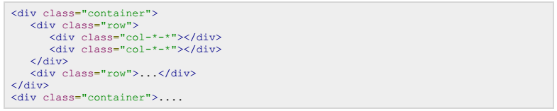
BASIC GRID STRUCTURE

Slide 18
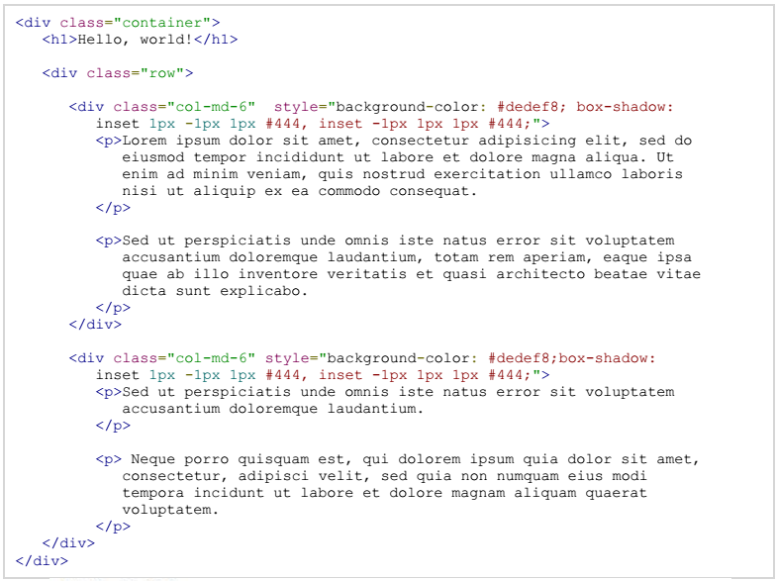
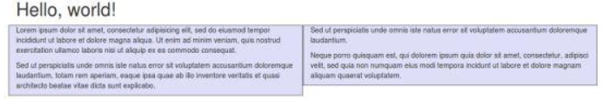
Stacked-to-horizontal

Slide 19
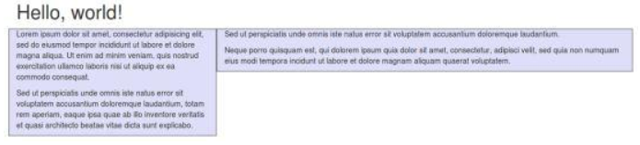
Example: Medium and Large Device
На больших мониторах дизайн мог бы быть лучше при соотношении 33%/66%. Мы собираемся изменить ширину столбцов в точке останова:

Slide 20
Example: Mobile, Tablet, Desktops
Допустим, мы хотим добавить возможность разделения столбцов 25%/75% для планшетов, мы делаем это следующим образом:

Slide 21
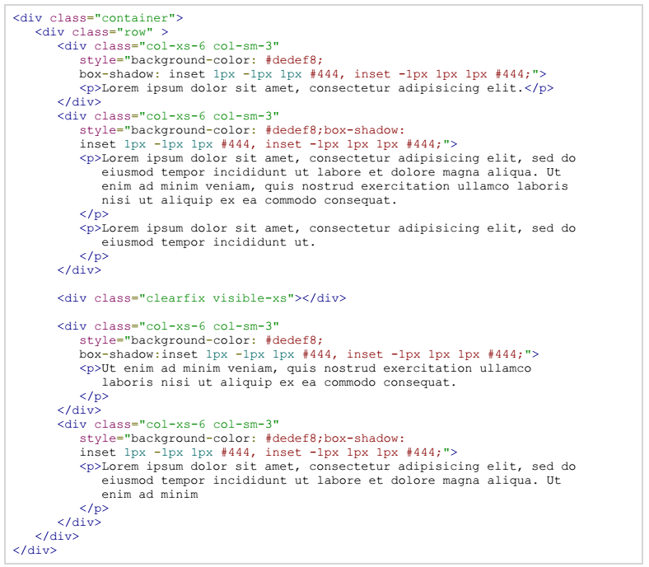
Responsive column resets
При верстке вы неизбежно столкнетесь с проблемами, когда в определенных точках останова ваши столбцы будут не совсем правильно «очищены», поскольку один из них выше другого.
Чтобы исправить это, используйте .clearfix:

Slide 22
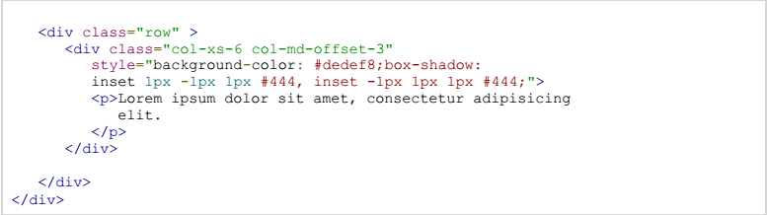
Offset
Смещения можно использовать для увеличения расстояния между столбцами.
Классы .col-xs-* не поддерживают смещения, но их легко воспроизвести, используя пустую ячейку.
Чтобы использовать смещения на больших дисплеях, используйте классы .offset-*. Эти классы увеличивают левое поле столбца на * столбцов, где * находится в диапазоне от 1 до 11.

Slide 23
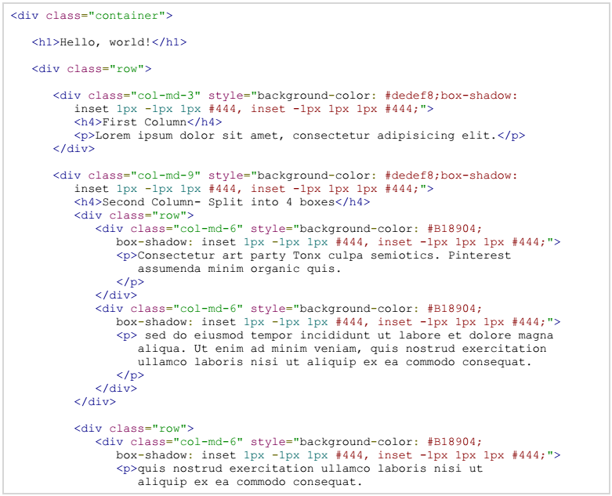
Nested columns
Строки могут быть вложенными в столбцы - добавьте новую строку и набор столбцов .col-*-* в существующий столбец.
Вложенные строки должны содержать набор столбцов, общее количество которых не должно превышать 12.

Slide 24
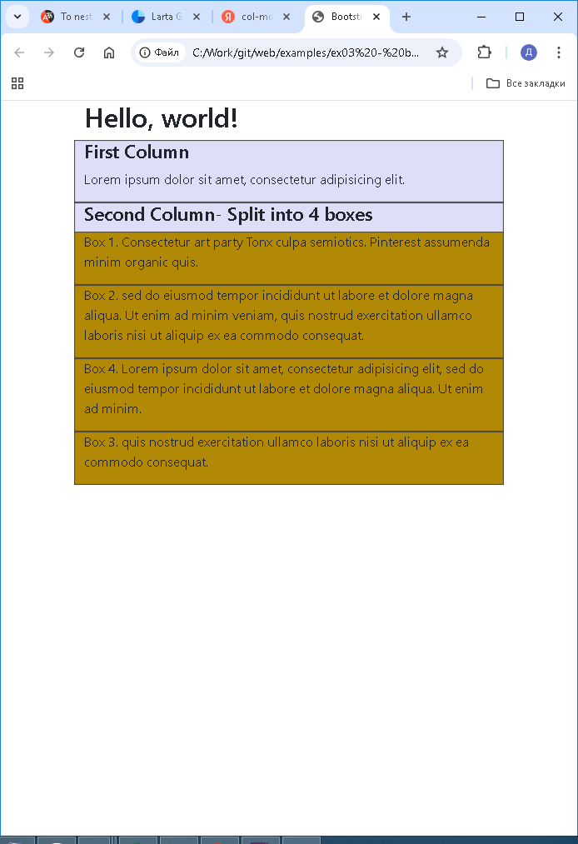
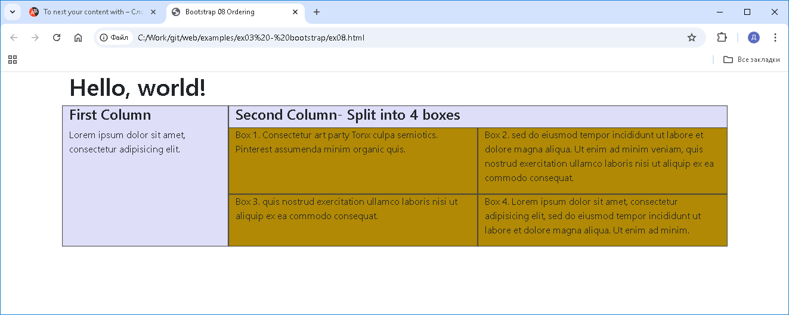
Ordering columns
Для задания положения столбца используются классы .order-*-num, где num определяет порядковый номер столбца для заданного экрана.

Slide 25
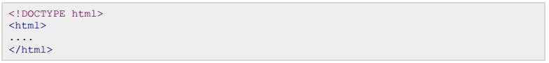
HTML5 doctype
Bootstrap использует определенные HTML-элементы и свойства CSS, которые требуют использования HTML5 doctype. Поэтому включайте приведенный ниже фрагмент кода для HTML5 doctype в начале всех ваших проектов, использующих Bootstrap.

Slide 26
Mobile First
Bootstrap поддерживает mobile first. Это означает, что стили для мобильных устройств можно найти во всей библиотеке, а не в отдельных файлах.
Вам необходимо добавить мета-тег viewport к элементу<head>, чтобы обеспечить правильную визуализацию и масштабирование на мобильных устройствах.
свойство width управляет шириной устройства. Установив для него значение device-width, вы убедитесь, что оно отображается на различных устройствах (мобильных, настольных компьютерах, планшетах...) должным образом.
Initial-scale=1.0 гарантирует, что при загрузке ваша веб-страница будет отображаться в масштабе 1:1.

Slide 27
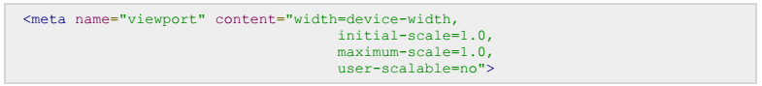
Mobile First
Добавьте значение user-scalable=no к атрибуту content, чтобы отключить возможности масштабирования на мобильных устройствах, как показано ниже.
Пользователи смогут только прокручивать, но не увеличивать масштаб, в результате чего ваш сайт будет больше похож на обычное приложение.

Slide 28
Responsive images
Bootstrap позволяет сделать изображения адаптивными, добавив класс .img-responsive к тегу <img>.
Этот класс применяет к изображению значения max-width: 100% и height: auto, чтобы оно хорошо масштабировалось по отношению к родительскому элементу.

Slide 29
Typography and links
Bootstrap устанавливает фон, типографику и стили ссылок:
устанавливается цвет фона: #fff; для элемента <body>.
используюсят атрибуты @font-family-base, @font-size-base и @line-height-base в качестве типографской основы.
задается глобальный цвет ссылки с помощью атрибута @link-color и применяет подчеркивание ссылок только при наведении курсора.

Slide 30
Nolmalize
Bootstrap использует Normalize для обеспечения согласованности между браузерами.
Normalize.css — это настраиваемый CSS-файл, который обеспечивает лучшую кроссбраузерность в стилях по умолчанию для HTML-элементов.
стандартизирует все отступы;
устанавливает единый размер шрифта;
приводит к единому внешнему виду все формы, кнопки и элементы на странице;
устанавливает для всех браузеров единые начальные параметры для форматирования текста, изображений и стандартных элементов.
Цели normalize.css:
сохранять полезные настройки браузера, а не стирать их;
нормализовать стили для широкого круга HTML-элементов;
корректировать ошибки и основные несоответствия браузера;
совершенствовать юзабилити незаметными улучшениями;
объяснять код, используя комментарии и детальную документацию.

Slide 31
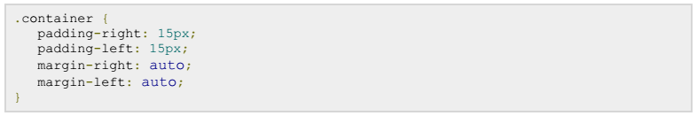
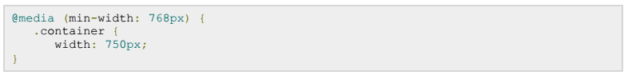
Containers
Используйте .container, чтобы обернуть содержимое страницы и отцентрировать его, как показано ниже.
Обратите внимание, что из-за заполнения и фиксированной ширины контейнеры по умолчанию не могут быть вложены друг в друга.

Slide 32
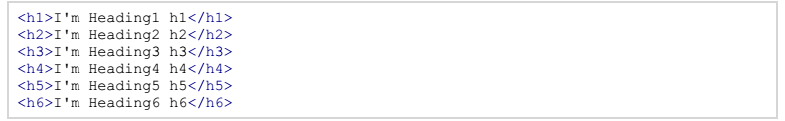
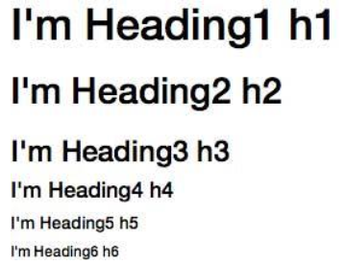
Typography: Headings
Bootstrap использует шрифты Helvetica Neue, Helvetica, Arial, and sans-serif. Используя типографику Bootstrap, вы можете создавать заголовки, абзацы, списки и другие встроенные элементы:

Slide 33
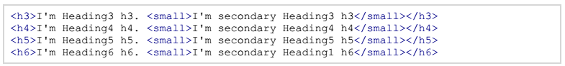
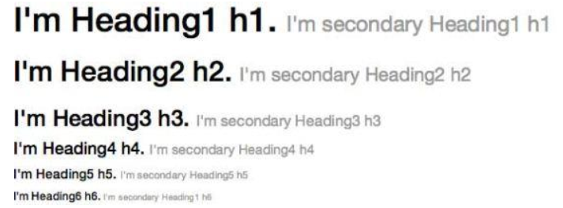
Typography: Inline subheaders
Чтобы добавить встроенный подзаголовок к любому из заголовков, просто добавьте <small> вокруг любого из элементов или добавьте класс .small, и вы получите текст меньшего размера и светлого цвета :

Slide 34
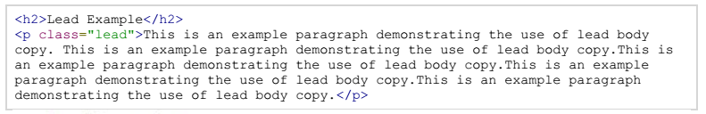
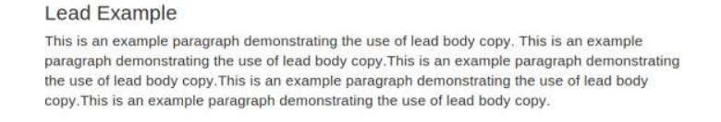
Typography: Lead Body Copy
Чтобы выделить абзац, добавьте class="lead". Это увеличит размер шрифта, уменьшит его вес и увеличит высоту строки, как в следующем примере:

Slide 35
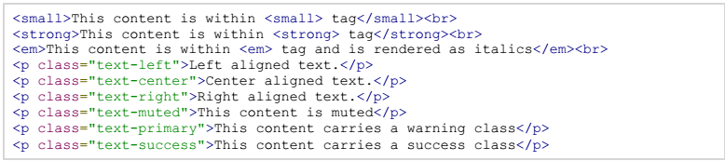
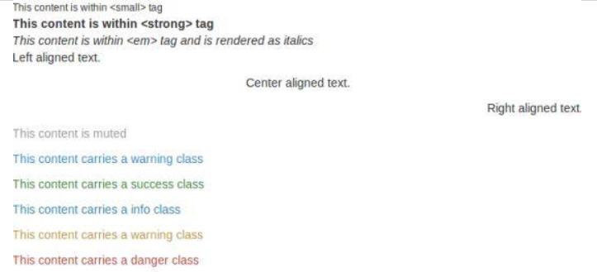
Typography: Emphasis
Теги выделения в HTML по умолчанию, такие как <<small> (устанавливает размер текста на 85% от родительского), <strong> выделяет текст более крупным шрифтом, <em> выделяет текст, выделенный курсивом.
Bootstrap предлагает несколько классов, которые можно использовать для выделения текста, как показано в следующем примере :

Slide 36
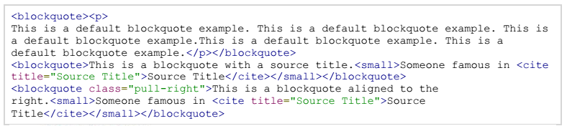
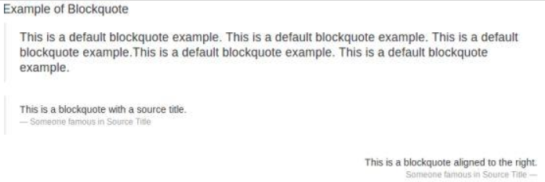
Typography: Blockquotes
Другие варианты включают добавление тега <small> для идентификации источника цитаты и выравнивания кавычек по правому краю с помощью .pull-right. В следующем примере продемонстрированы все эти возможности:

Slide 37
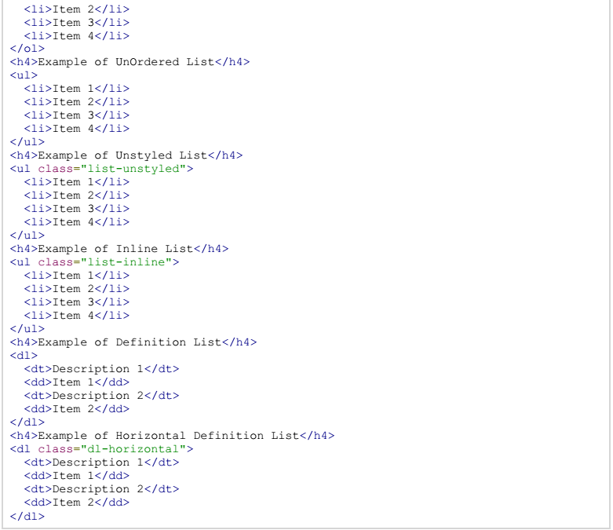
Typography: Lists
Bootstrap поддерживает упорядоченные списки, неупорядоченные списки и списки определений.
Вы можете расположить термины и описания в <dl> рядом друг с другом, используя класс dl-horizontal

Slide 38
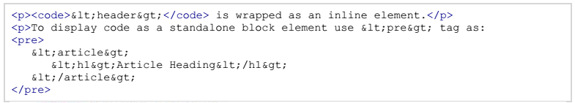
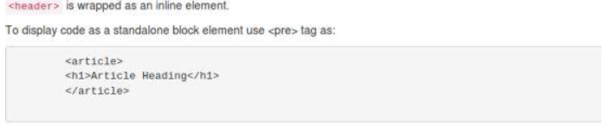
Typography: Code
тег <code>, если вы собираетесь отображать код встроенным, вам следует использовать тег <code>.
тег <pre>. Если код необходимо отобразить в виде отдельного блочного элемента или если он состоит из нескольких строк. Убедитесь, что при использовании тегов <pre> и <code> вы используете варианты unicode для открывающего и закрывающего тегов: &lt; и &gt;.

Slide 39
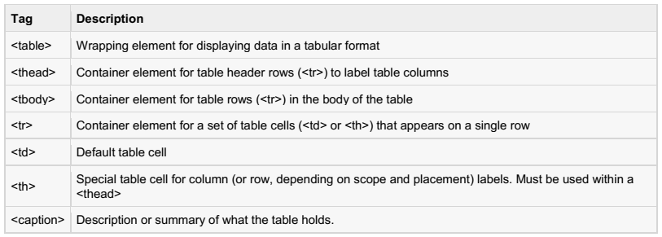
Tables
Bootstrap предоставляет простой макет для построения таблиц.

Slide 40
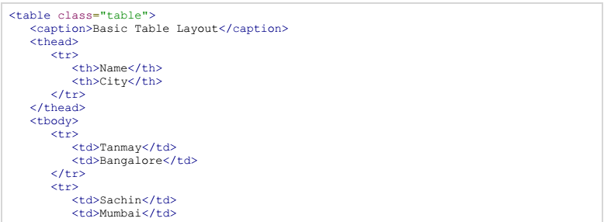
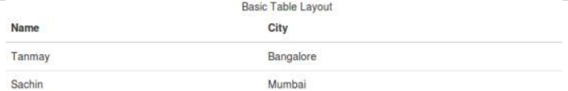
Basic Table
Если вам нужен красивый, простой стиль таблицы с небольшими отступами и горизонтальными разделителями, добавьте базовый класс .table к любой таблице:

Slide 41
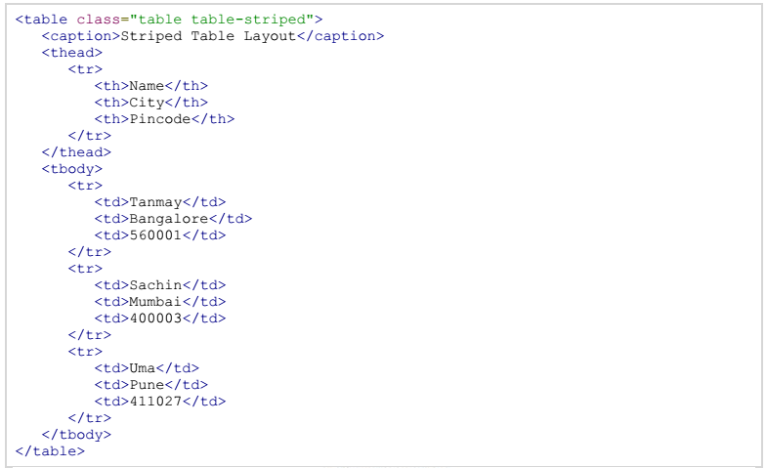
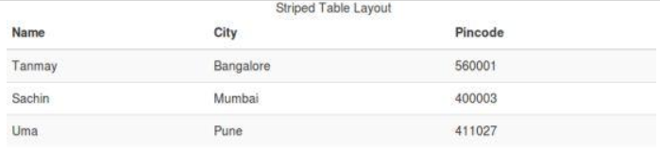
Optional Table Classes: Stripped
Необязательные классы таблиц :

Slide 42

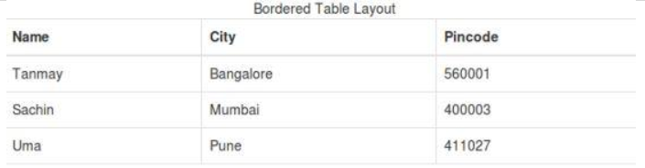
Optional Table Classes: Bordered
Необязательные классы таблиц :

Slide 43
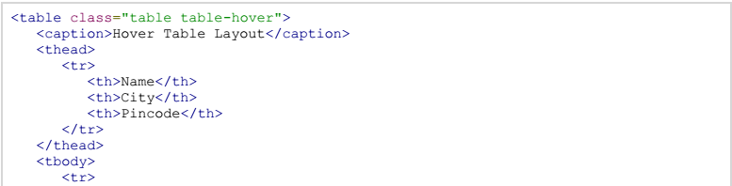
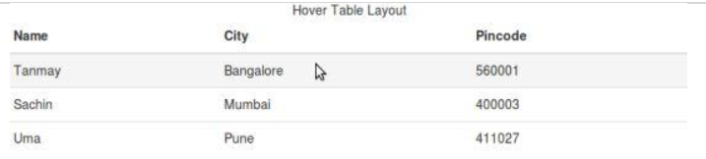
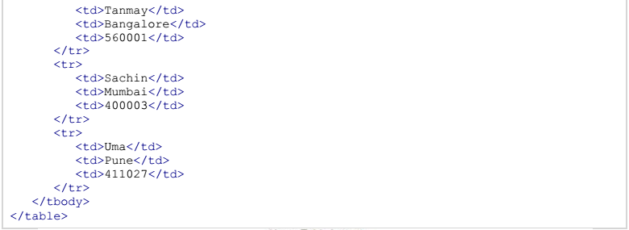
Optional Table Classes: Hovered

Slide 44
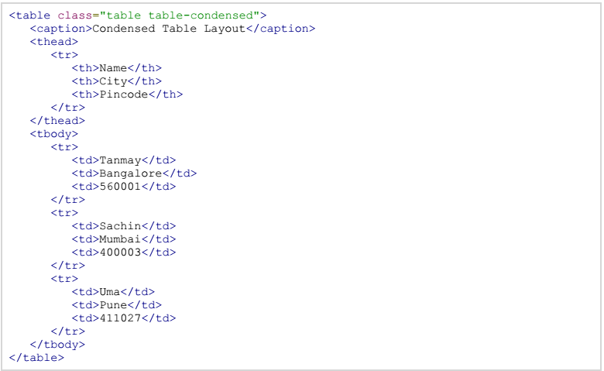
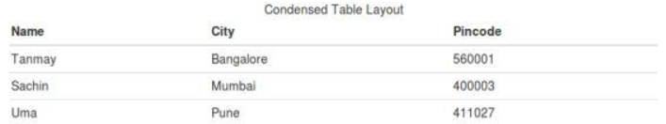
Optional Table Classes: Condensed

Slide 45
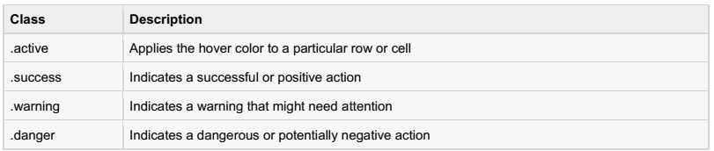
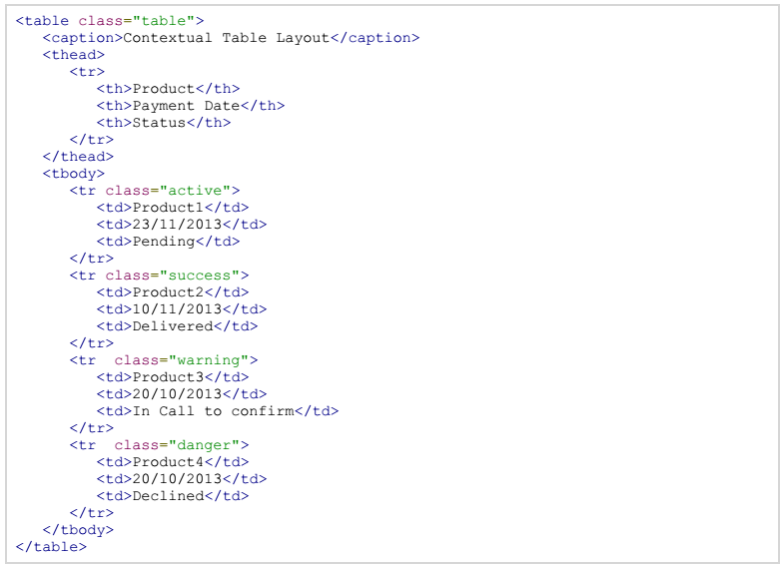
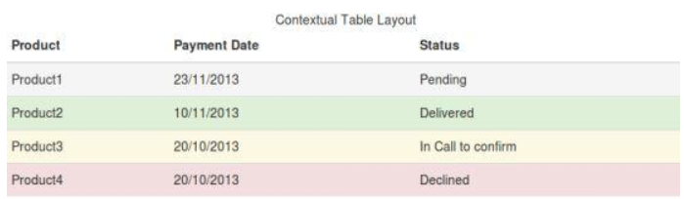
Table Classes: Contextual

Slide 46


Table Classes: Responsive

Slide 47
Bootstrap Forms
Bootstrap предоставляет вам следующие типы макетов форм:
Вертикальная форма (по умолчанию)
Inline-форма
Горизонтальная форма
Чтобы создать базовую форму, выполните следующие действия:
Добавьте форму роли к родительскому элементу <form>.
Перенесите метки и элементы управления в <div> с помощью class .form-group.
Добавьте класс .form-control ко всем текстовым элементам <input>, <textarea> и <select>.

Slide 48



Base Form

Slide 49

Inline Form
Чтобы создать форму, в которой все элементы расположены в линию, выровнены по левому краю, а надписи расположены рядом, добавьте class .form-inline к тегу <form>.

Slide 50


Horizontal Form
Чтобы создать форму, использующую горизонтальную разметку, выполните следующие действия:
Добавьте класс .form-horizontal к родительскому элементу <form>.
Поместите надписи и элементы управления в <div> с помощью class .form-group.
Добавьте к надписям класс .control-label.

Slide 51

Inputs
Наиболее распространенным текстовым полем формы является поле ввода — именно в него пользователи будут вводить большинство основных данных формы.
Bootstrap поддерживает все собственные типы ввода HTML5: text, password, datetime, datetime-local, date, month, time, week, number, email, url, search, tel, and color.

Slide 52






Slide 53





Slide 54





Slide 55





Buttons

Slide 56

Button tags
Вы можете использовать классы кнопок с элементами <a>, <button> или <input>. Но рекомендуется использовать их в основном сэлементами <button>, чтобы избежать проблем с несогласованностью в разных браузерах.

Slide 57

Bootstrap Images
.img-rounded: добавляет радиус границы 6 пикселей, чтобы придать изображению закругленные углы.
.img-circle: округляет все изображение, добавляя радиус границы:500 пикселей.
. img-thumbnail: добавляет отступы и серую рамку.

Slide 58
Bootstrap Responsive Utilites
Вспомогательные классов можно использовать для отображения и скрытия контента с помощью медиазапроса в сочетании с большими, маленькими и средними устройствами.
d-none, d-block
.d-*-none
.d-*-block

Slide 59


Bootstrap Dropdowns

Slide 60


Bootstrap Dropdowns

Slide 61


Bootstrap ButtonGroups

Slide 62




Bootstrap Nesting

Slide 63


Bootstrap Button Dropdowns

